Slide 1

Chapter 11
User Datagram
Protocol
Obiective
Parcurgerea acestui material ajută la:
Înțelegerea comunicării proces-la-proces
Cunoașterea formatului datagramei UDP
Cum se calculează suma de control UDP
Înțelegerea funcționării UDP
Când este indicat a se folosi UDP
Understand the modules in a UDP package
TCP/IP Protocol Suite

Slide 2
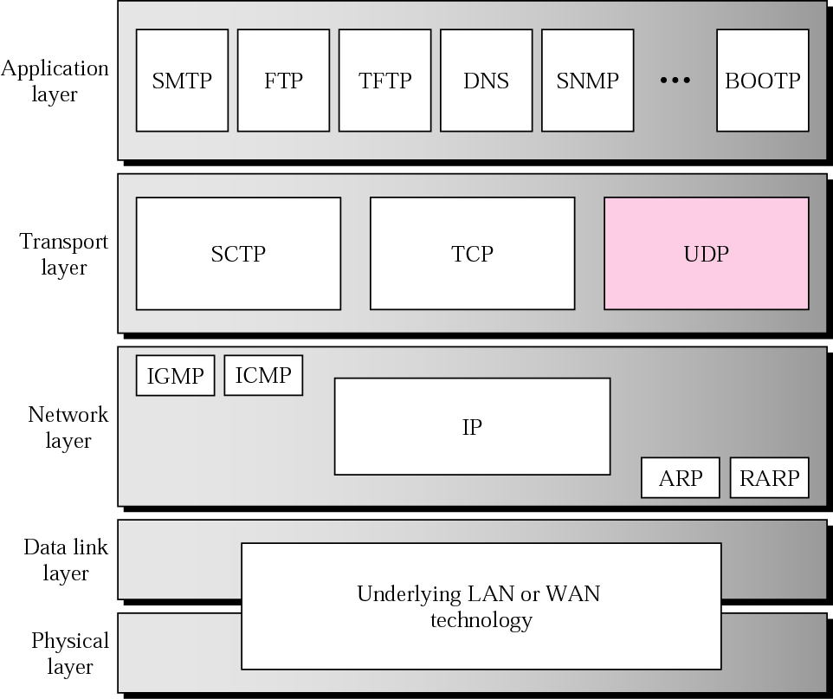
Figure 11.1 Locul UDP în suita de protocoale TCP/IP
TCP/IP Protocol Suite

Slide 3
COMUNICAREA PROCES-LA-PROCES
Înainte de a examina UDP, trebuie să se înțeleagă comunicarea host-to-host și comunicarea process-la-process, precum și diferența dintre ele. Comunicarea între hosturi se face pe baza protocolului IP (pachete IP, cu antete care recunosc adresele sursă și destinație).
Pe un host pot rula simultan mai multe procese de comunicare care pot fi în corespondență cu procese de pe hosturi diferite. Ca urmare, procesele trebuie identificate separat prin niște adrese (identificatoare) de proces.
Aceste cerințe de identificare sunt realizate prin:
Port Numbers
Socket Addresses
TCP/IP Protocol Suite

Slide 4
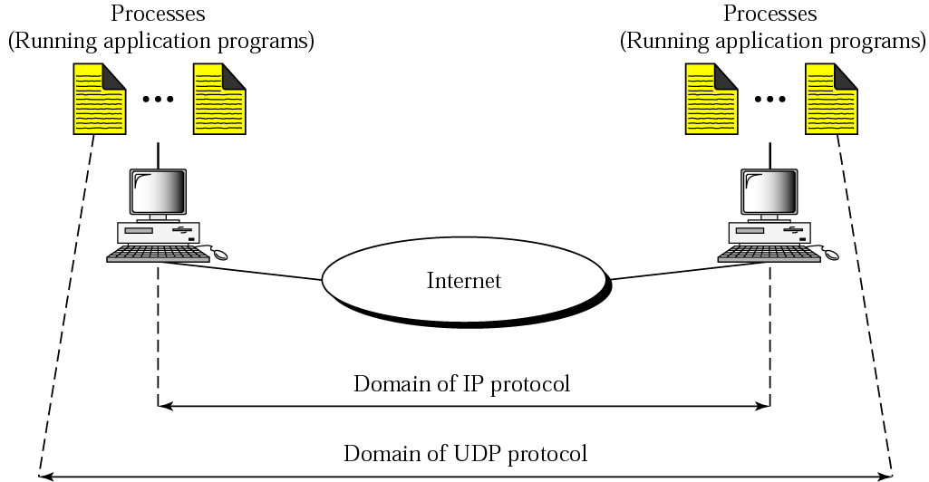
Figure 11.2 UDP versus IP
TCP/IP Protocol Suite

Slide 5
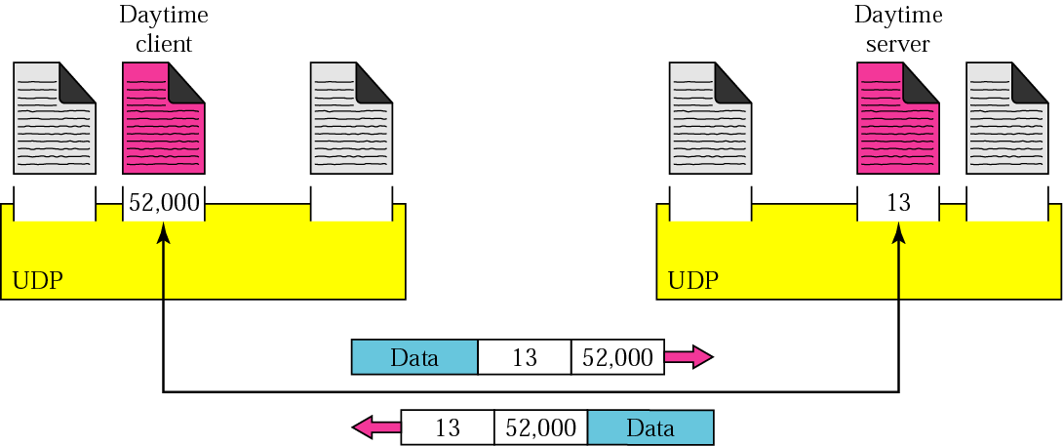
Figure 11.3 Port numbers
TCP/IP Protocol Suite

Slide 6
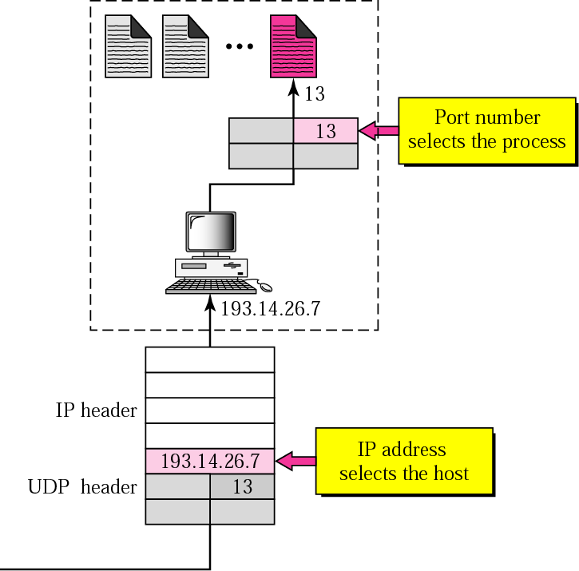
Figure 11.4 IP addresses versus port numbers
TCP/IP Protocol Suite

Slide 7
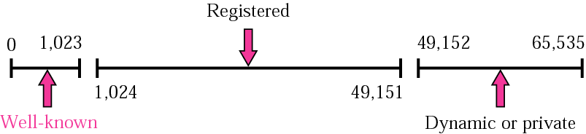
Figure 11.5 Gama porturilor definite de ICANN
(Internet Corporation for Assigned Names and Numbers)
TCP/IP Protocol Suite

Slide 8
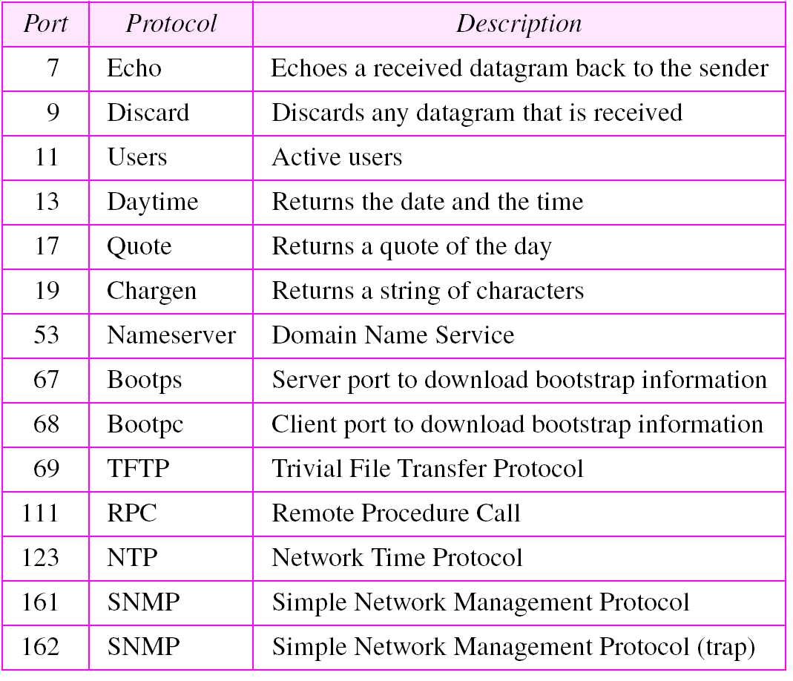
Table 11.1 Porturile UDP rezervate
TCP/IP Protocol Suite

Slide 9
Example 1 (Continued)
SNMP folosește două numere de porturi (161 și 162), fiecare pentru scopuri diferite. Comunicarea dintre stația de management si agentul de management folosește portul 161, iar transmiterea alarmelor (trap) detectate folosește portul 162.
$ grep snmp /etc/services
snmp 161/tcp #Simple Net Mgmt Proto
snmp 161/udp #Simple Net Mgmt Proto
snmptrap 162/udp #Traps for SNMP
TCP/IP Protocol Suite

Slide 10
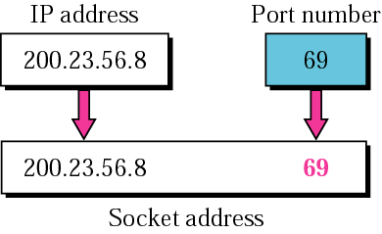
Figure 11.6 Socket address
TCP/IP Protocol Suite

Slide 11
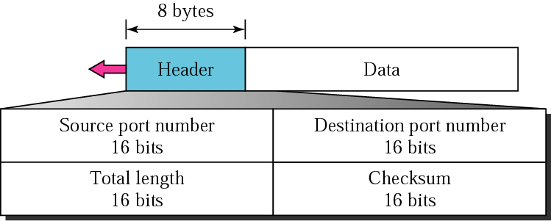
Figure 11.7 User datagram format
Pachetele UDP sunt denumite datagrame și au un header fix de 8 bytes.
TCP/IP Protocol Suite

Slide 12
11.3 SUMA DE CONTROL
Calcularea sumei de control UDP este diferită de modul de calcul în IP și ICMP. Aici checksum include trei sectioni: un pseudoheader, headerul UDP și datele de la nivelul aplicație.
The topics discussed in this section include:
Checksum Calculation at Sender
Checksum Calculation at Receiver
Optional Use of the Checksum
TCP/IP Protocol Suite

Slide 13
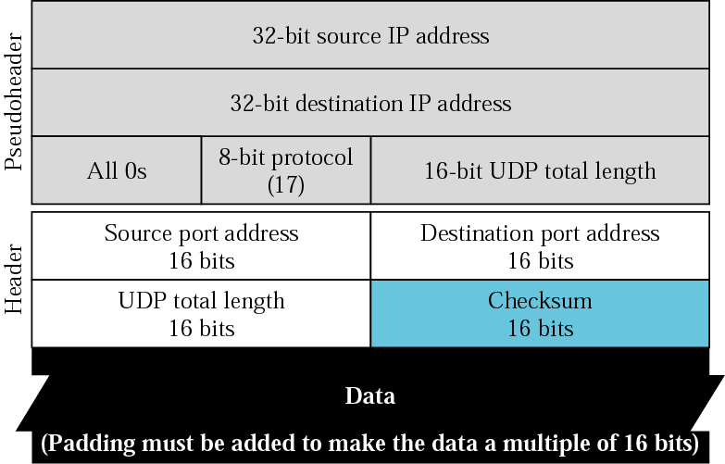
Figure 11.8 Pseudoheader calculul checksum
TCP/IP Protocol Suite

Slide 14
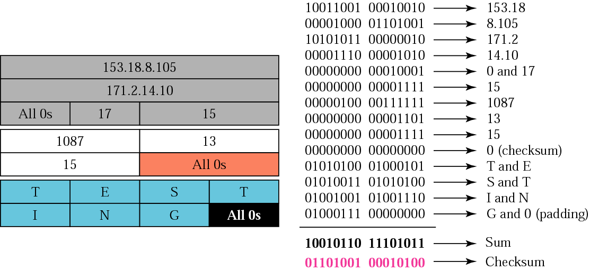
Figure 11.9 Calculul sumei de control a unei datagrame simple UDP
TCP/IP Protocol Suite

Slide 15
11.4 FUNCȚIONAREA UDP
UDP asigură transportul datelor de la nivel aplicație peste o rețea IP. La acest nivel trebuie identificate procesele aplicație care comunică, stațiile finale pe care rulează aplicațiile dar și multiplexarea în jos (la nivel IP) a datelor care pot proveni de la mai multe procese aplicație.
UDP este un protocol orientat pe mesaje. Un mesaj de nivel aplicaţie este încapsulat în întregime într-un segment UDP, adică se păstrează limitele mesajului.
The topics discussed in this section include:
Connectionless Services
Flow and Error Control
Encapsulation and Decapsulation
Queuing
Multiplexing and Demultiplexing
TCP/IP Protocol Suite

Slide 16
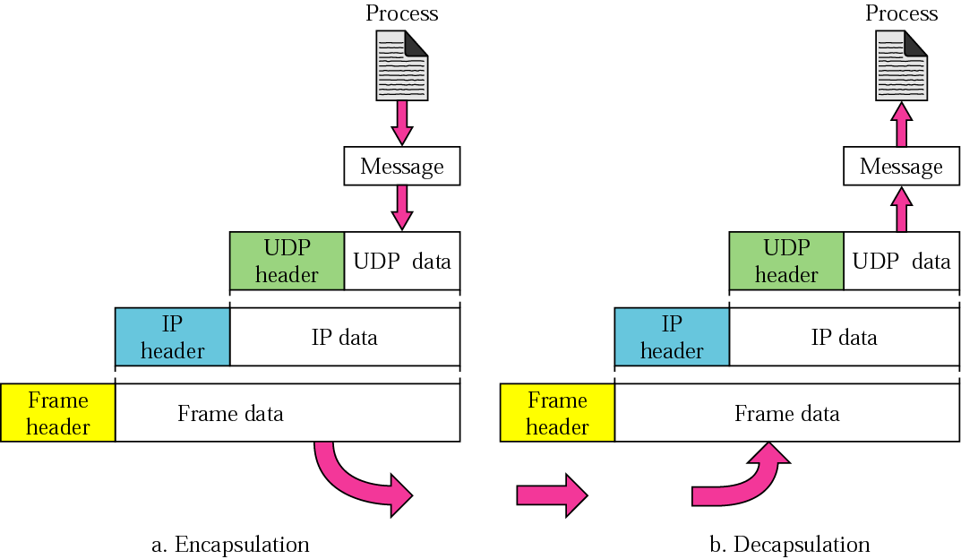
Figure 11.10 Încapsularea si decapsularea
TCP/IP Protocol Suite

Slide 17
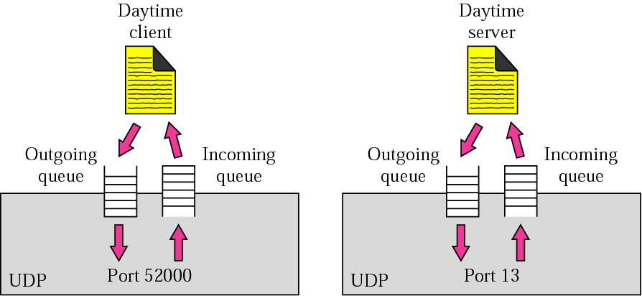
Figure 11.11 Cozi in UDP
TCP/IP Protocol Suite

Slide 18
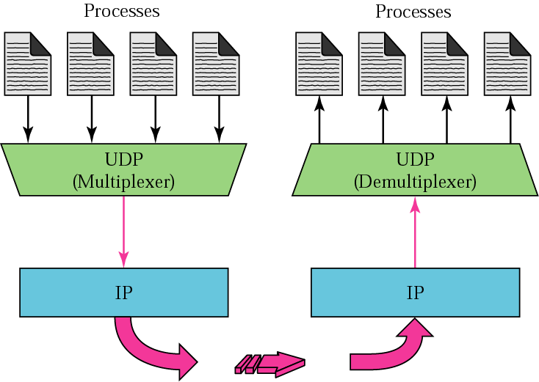
Figure 11.12 Multiplexing and demultiplexing
TCP/IP Protocol Suite

Slide 19
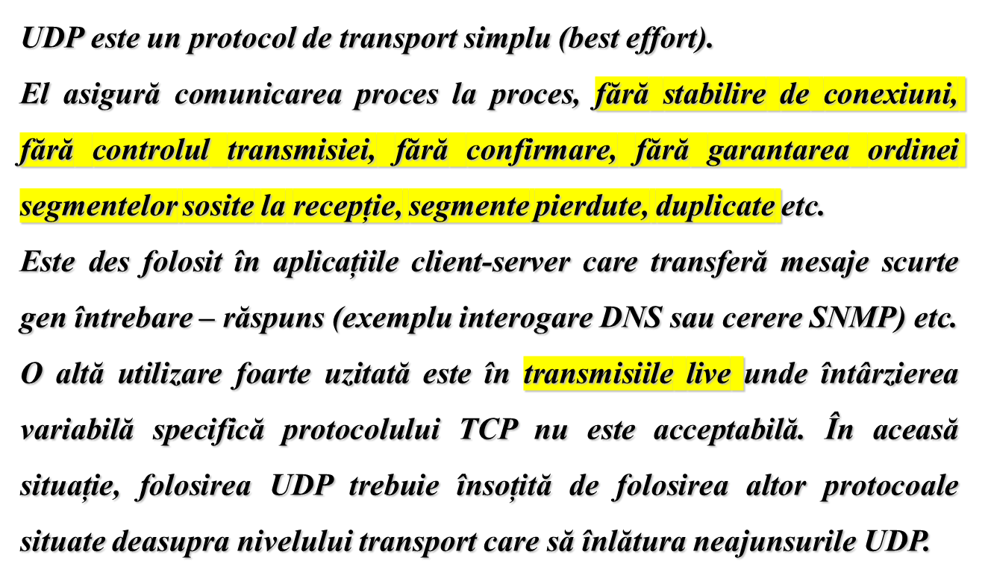
11.5 UNDE SE FOLOSEȘTE UDP
TCP/IP Protocol Suite

Slide 20
11.6 IMPLEMENTARE UDP
O diagramă simplă a implementării unui protocol UDP se poate vedea în fig. 11.13. Ea cuprinde cinci componente: un modul de intrare, un modul de ieșire, buffere (cozi) pe partea de recepție, un bloc de control și un tabel de control. Partea de transmisie este destul de simplă. Preia datele de la nivel aplicație, consultă tabelul pentru a atașa numărul de port, adaugă antetul UDP si îl trimite spre nivelul inferior.
Partea de recepție face decapsularea, inspectează fiecare segment (pachet) recepționat sa vadă ce număr de port are si consultând tabelul blocului de control îl plaseză în coada corespunzătoare aplicației la care va fi livrat.
The topics discussed in this section include:
Control-Block Table Input Queues
Control-Block Module Input Module
Output Module
TCP/IP Protocol Suite

Slide 21
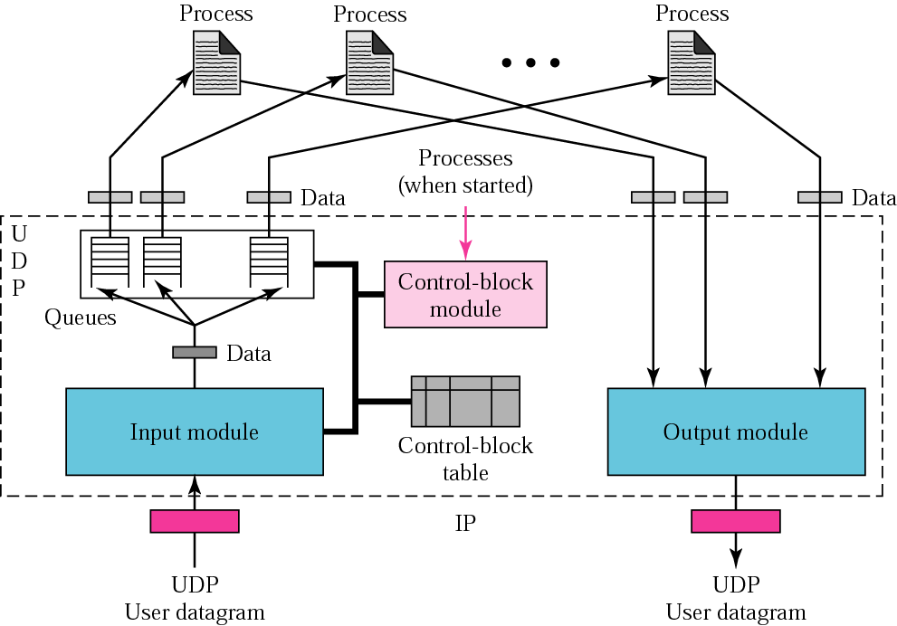
Figure 11.13 UDP design
TCP/IP Protocol Suite

Slide 22
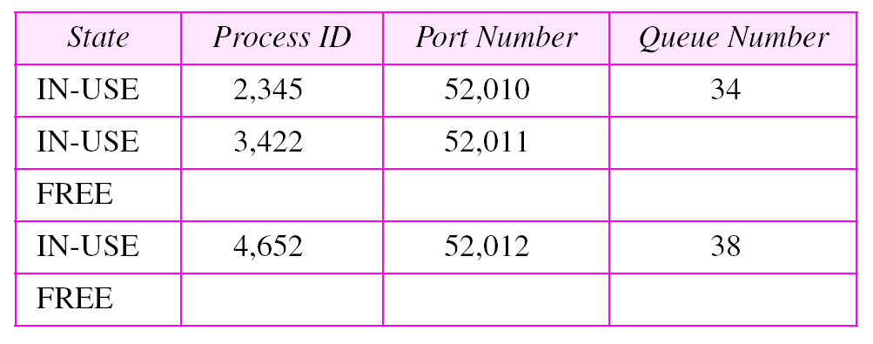
Table 11.2 The control-block table at the beginning of examples
TCP/IP Protocol Suite

Slide 23
Example 2
The first activity is the arrival of a user datagram with destination port number 52,012. The input module searches for this port number and finds it. Queue number 38 has been assigned to this port, which means that the port has been previously used. The input module sends the data to queue 38. The control-block table does not change.
TCP/IP Protocol Suite

Slide 24
Example 3
After a few seconds, a process starts. It asks the operating system for a port number and is granted port number 52,014. Now the process sends its ID (4,978) and the port number to the control-block module to create an entry in the table. The module takes the first FREE entry and inserts the information received. The module does not allocate a queue at this moment because no user datagrams have arrived for this destination (see Table 11.3).
See Next Slide
TCP/IP Protocol Suite

Slide 25
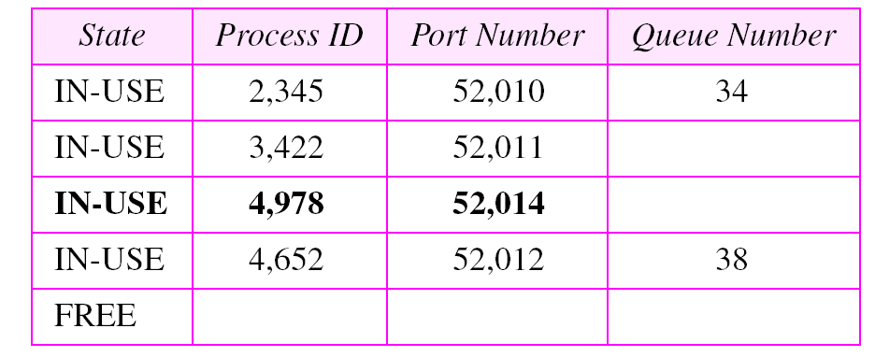
Table 11.3 Control-block table after Example 3
TCP/IP Protocol Suite

Slide 26
Example 4
A user datagram now arrives for port 52,011. The input module checks the table and finds that no queue has been allocated for this destination since this is the first time a user datagram has arrived for this destination. The module creates a queue and gives it a number (43). See Table 11.4.
See Next Slide
TCP/IP Protocol Suite

Slide 27
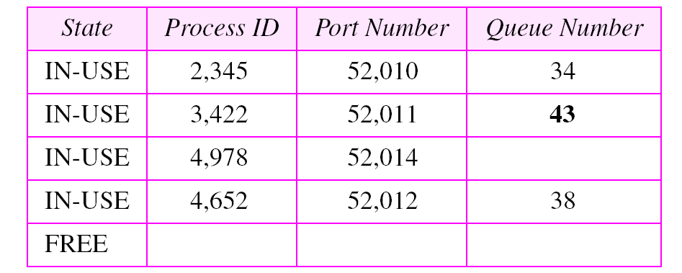
Table 11.4 Control-block after Example 4
TCP/IP Protocol Suite

Slide 28
Example 5
After a few seconds, a user datagram arrives for port 52,222. The input module checks the table and cannot find an entry for this destination. The user datagram is dropped and a request is made to ICMP to send an “unreachable port” message to the source.
TCP/IP Protocol Suite

